Slide 1
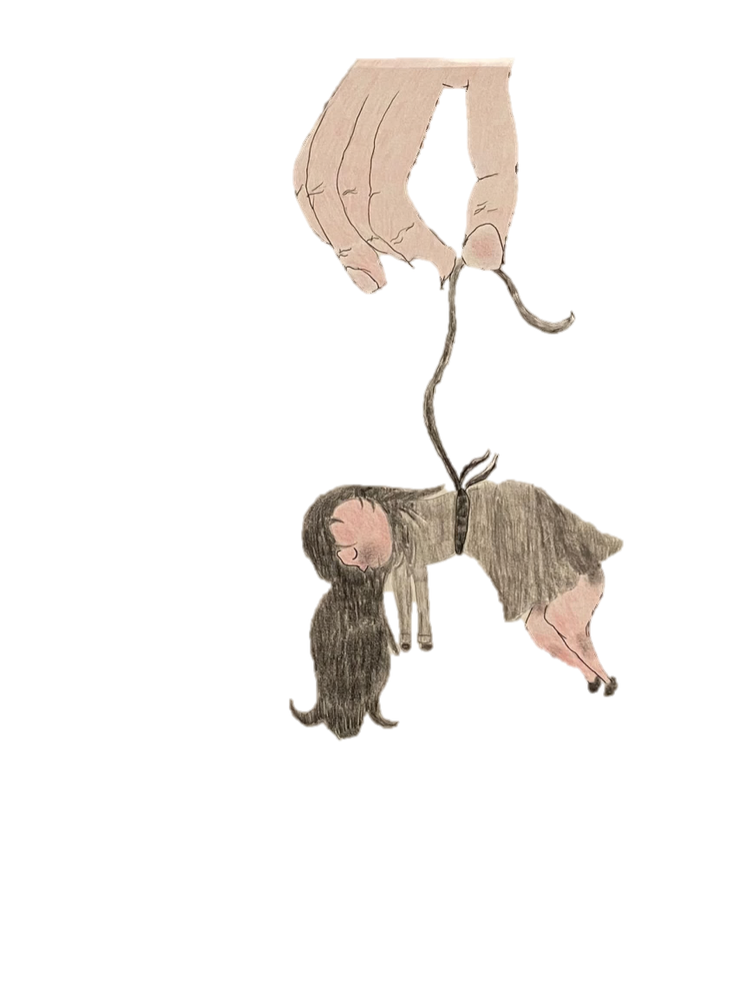
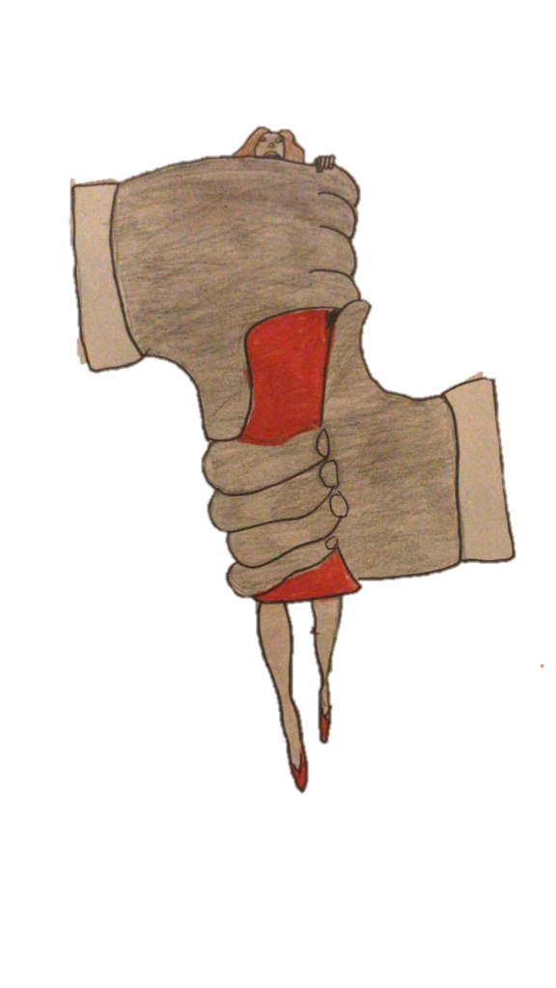
GIORNATA INTERNAZIONALE CONTRO LA VIOLENZA SULLE DONNE
25 NOVEMBRE
PERCHE PROPRIO IL 25 NOVEMBRE?
Si è scelta la data del 25 novembre per ricordare le sorelle Mirabal (Patria, Minerva e Maria Teresa), assassinate il 25 novembre del 1960 da mandanti del dittatore Trujillo, colui che sottomise la Repubblica Dominicana tenendola nel caos per più di 30 anni in uno dei regimi più sanguinari dell'America Latina. Le sorelle Mirabal avevano tentato di contrastare il regime di Trujillo e, per questo, furono assassinate.
Rebecca Aversana, Giorgia Costanzo, Giulia Costanzo, Giada Giordano, Claudia Pellegrino 3C

Slide 2
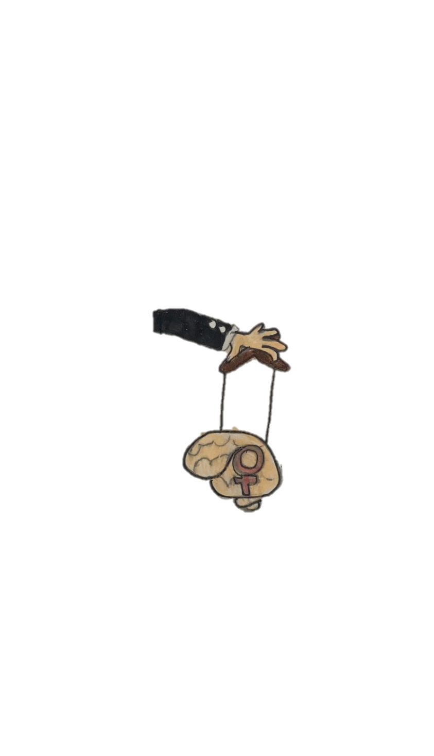
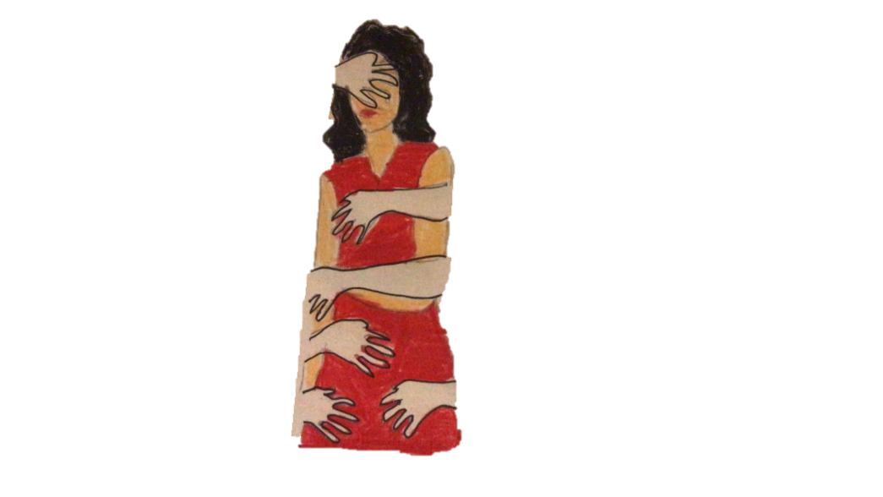
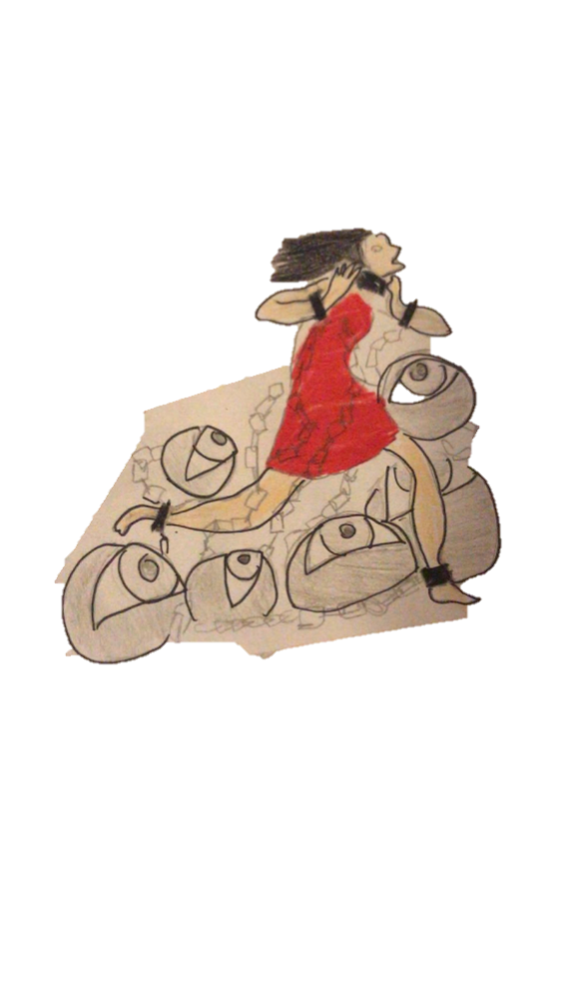
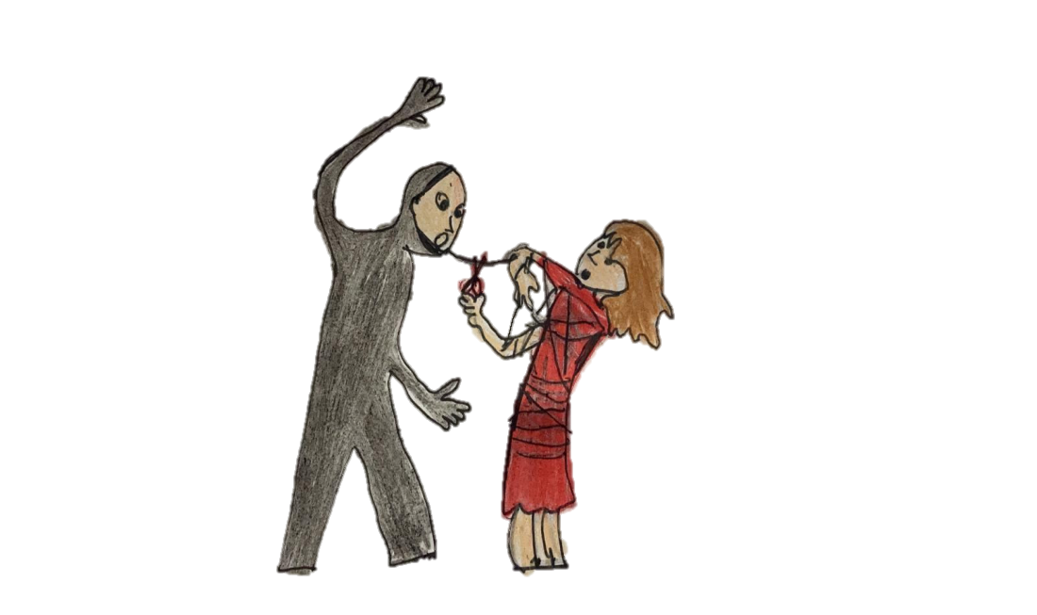
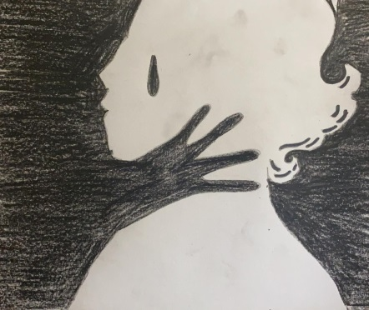
TIPI DI VIOLENZA
La violenza maschile sulle donne assume molteplici forme e modalità, infatti, troviamo :
VIOLENZA SESSUALE
VIOLENZA VERBALE
VIOLENZA FISICA
VIOLENZA PSICOLOGICA
STALKING
comprende l’imposizione di pratiche sessuali o di rapporti che facciano male fisicamente.
si intende un abuso del linguaggio allo scopo di ledere la dignità e la sicurezza di qualcuno
si intende un abuso del linguaggio allo scopo di ledere la dignità e la sicurezza di qualcuno
racchiude ogni forma di abuso che lede l’identità della donna
insieme di comportamenti persecutori come minacce, pedinamenti, telefonate o attenzioni indesiderate,
Rebecca Aversana, Giorgia Costanzo, Giulia Costanzo, Giada Giordano, Claudia Pellegrino 3C

Slide 3


COME CHIEDERE AIUTO
Se una donna soffre di violenza da parte del suo partner puo’:
recarsi in centri di antiviolenza come:
contattare i numeri:
- dei carabinieri, 112
della polizia di stato, 113
dell’emergenza sanitaria, 118
dell’antiviolenza sulle donne, 1522
Rebecca Aversana, Giorgia Costanzo, Giulia Costanzo, Giada Giordano, Claudia Pellegrino 3C

Slide 4
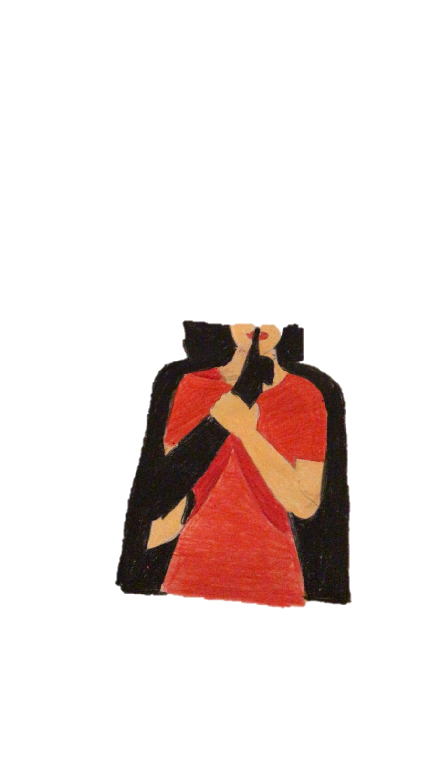
STORIE DI FEMMINICIDI
ll cadavere di una donna di 51 anni è stato trovato fra gli scogli e presentava ferite provocate da numerosi fendenti, inferte dall’assassino utilizzando verosimilmente un coltello dalla lunga lama. La donna si chiamava Loredana Scalise, aveva 52 anni I carabinieri avrebbero già fermato un uomo. Si tratta di un 36enne sposato e residente nella zona, che avrebbe avuto una relazione con la donna. La donna sarebbe stata accoltellata più volte.
Un uomo ha ucciso la fidanzata, poi ha vagato tutta la notte con il corpo della donna Nadia sul sedile del passeggero. Appena ha iniziato ad albeggiare, si è presentato al comando della polizia stradale di Palmanova, in provincia di Udine, per costituirsi: il cadavere era sempre al suo fianco. Lui non ha saputo spiegarne i motivi. Si è costituito e basta. Una morte assurda, una vita spezzata. Un altro sorriso cancellato.
Rebecca Aversana, Giorgia Costanzo, Giulia Costanzo, Giada Giordano, Claudia Pellegrino 3C

Slide 5
INFORMAZIONI TRATTE DA:
https://people.unica.it/politichesocietaeterritorio/files/2017/11/VIOLENZA-DI-GENERE.pdf
https://viverepiusani.it/la-violenza-verbale-esempi-e-raccomandazioni/#:~:text=Per%20violenza%20verbale%20si%20intende,pu%C3%B2%20presentarsi%20in%20diverse%20forme.
https://tg24.sky.it/cronaca/2020/11/25/donna-uccisa-catanzaro
www.panorama.it
https://www.thamaia.org/documentazione/tipi-di-violenza/
https://www.direcontrolaviolenza.it/cose-la-violenza-contro-le-donne/amp/
DISEGNI E POWER POINT FATTI DA:
Rebecca Aversana, Giorgia Costanzo, Giulia Costanzo, Giada Giordano e Claudia Pellegrino.

